Slide 1



Auto-Previewer: An LLM-Agent–Driven System for Automated PR Review via Project-Specific Rule Generation
Presenter: Marina Huang 2026.2.6
Mentor : Yuran Ou
Notes:
Auto previewer：一个agent驱动的，基于rule的自动化pr审核系统

Slide 2


Content
Introduction
Method
Experiment
Future improvements
Conclusion

Slide 3
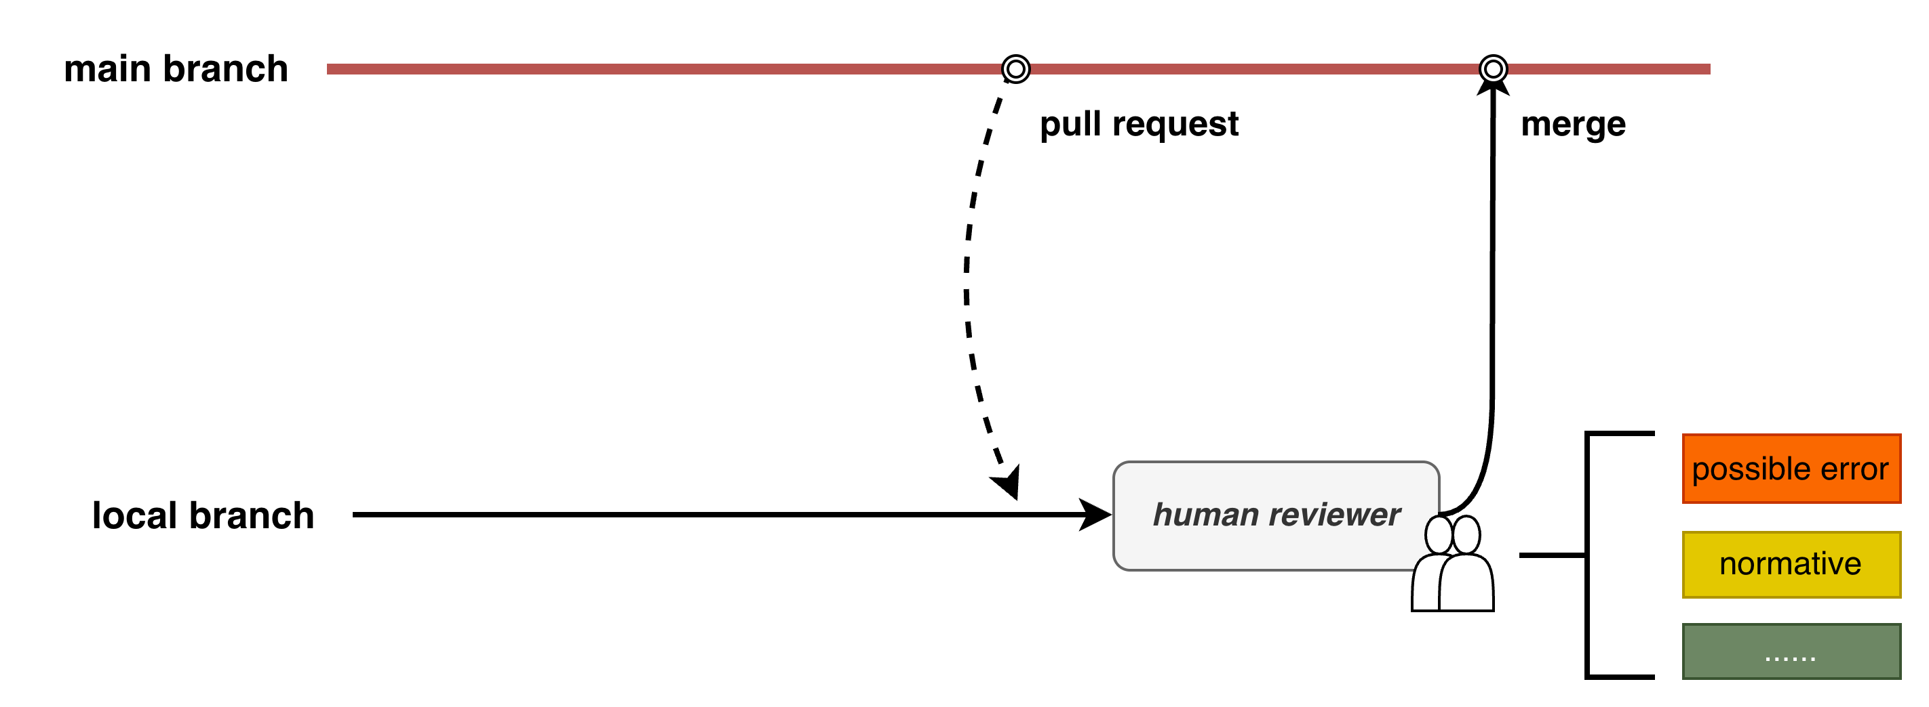
Introduction
In projects, code will be reviewed by human reviewers before merging to ensure that the submitted changes meet the project’s quality standards.
Notes:
在项目中，代码在 PR 提交之后、合并到 main 分支之前，通常需要由人工 previewer 进行系统性的检查，以确保最终进入主分支的代码在正确性和质量上都符合要求。 Previewer 不仅需要关注显性的语法或风格问题，还要识别潜在的逻辑缺陷以及是否符合既定规范。随着项目规模和代码量的持续增长，这一过程对 reviewer 带来的审查压力也在显著增加。

Slide 4
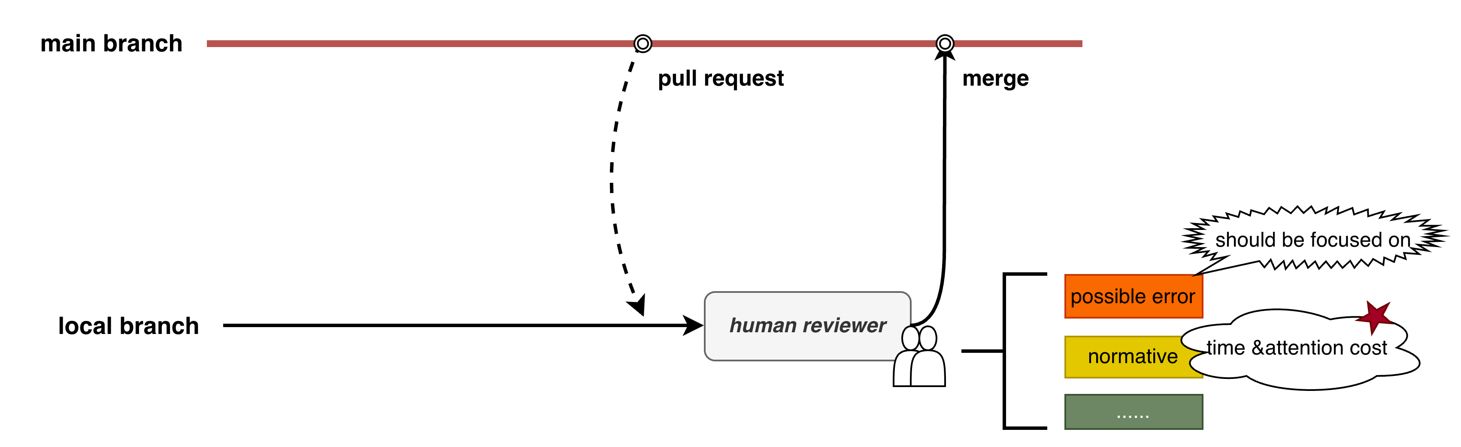
Code review is inherently labor-intensive;
an AI-assisted automated pre-review system is needed to free reviewers from repetitive rule enforcement, allowing them to focus on genuine logical and design issues.
Notes:
在实际的代码审查中，从效率角度来看，reviewer 更希望将主要精力放在潜在逻辑错误和高风险问题的识别上，而不是反复处理那些低层次、重复性的工程规范问题。但现实情况是，这类规范性检查目前仍然占据了大量时间和精力。
在之前的讨论中，团队已经初步形成了一套项目层面公认的 coding rules，即一组需要统一遵守的 mid-level 代码编写准则。然而，仅依赖人工自觉遵守，这类规则的约束力和执行效果都比较有限。
因此，团队需要一个统一、可反馈的系统，能够在人工 review 之前，对 PR 进行自动化检查，将代码规范化的过程前移，甚至实现规范检查与生成本身的自动化——这正是我们构想的 AI auto previewer 的定位。

Slide 5
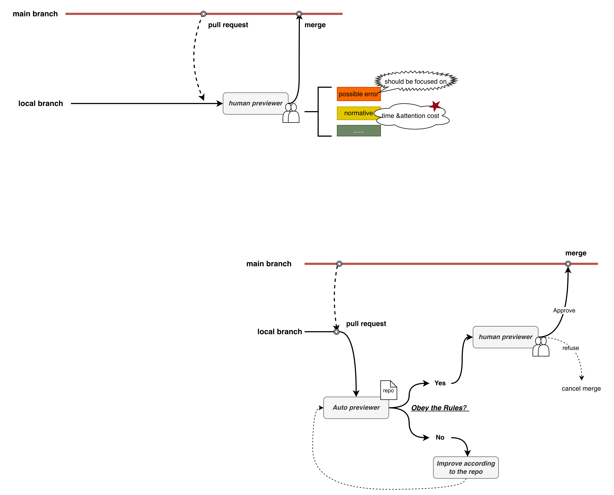
Workflow
Before human review, an Auto Previewer checks PRs against team rules and lets only passing ones proceed, reducing reviewer workload.
Notes:
我设计的auto previewer，将会在human reviewer之前担任一个反馈式软门禁的效果：在作者提交pr之后，会先进入auto previewer的流程，其会更具rules，生成一个模板化，规范化的repo文件。
结果如果通过，则会继续到下一步的hp；如果没有，则可以根据提出的建议和与规则冲突的地方，进行改进后再次发起pr，直到通过；

Slide 6
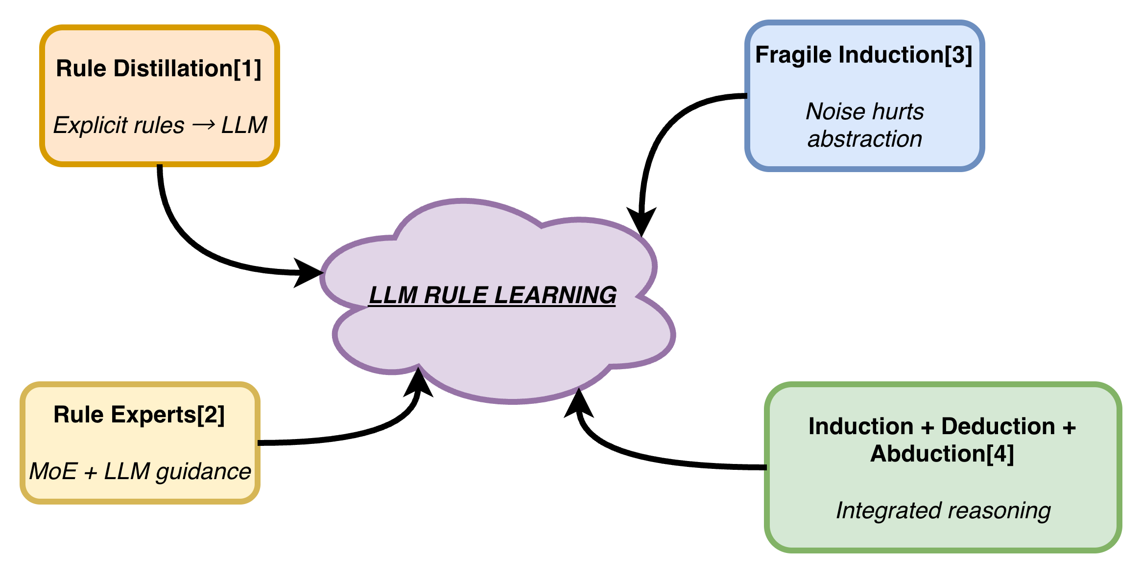
Theory: LLM rule forming
Rule abstraction from text is feasible.
Notes:
为了验证LLM 生成抽象rule的理论可行性，找了四篇论文：
第一篇讲的是。。
规则蒸馏（Rule distillation）[1]：Zhang et al. (2023) 证明可以将显式的规则知识蒸馏进 LLM，以提升模型的规则遵循能力（可以把人类已经明确写好的规则“教”给大模型，从而让模型更容易按照规则正确地工作）。
Rule experts [3]：Wang et al. (2025)引入了“规则专家”的概念，让大模型在规则专家的辅助下学习规则，使结果更加可靠，同时也更容易被人理解。
脆弱归纳（Fragile induction）[2]：Li et al. (2025) 指出大模型在自己总结规则时，容易受到噪声数据的影响而出错，但通过合适的优化方法，可以让规则总结过程更稳定。
归纳-演绎-溯因Induction‑deduction‑abduction [4]：Chen et al. (2025)该研究将多种推理方式结合起来，让大模型在学习和应用规则时更加全面和有效。

Slide 7
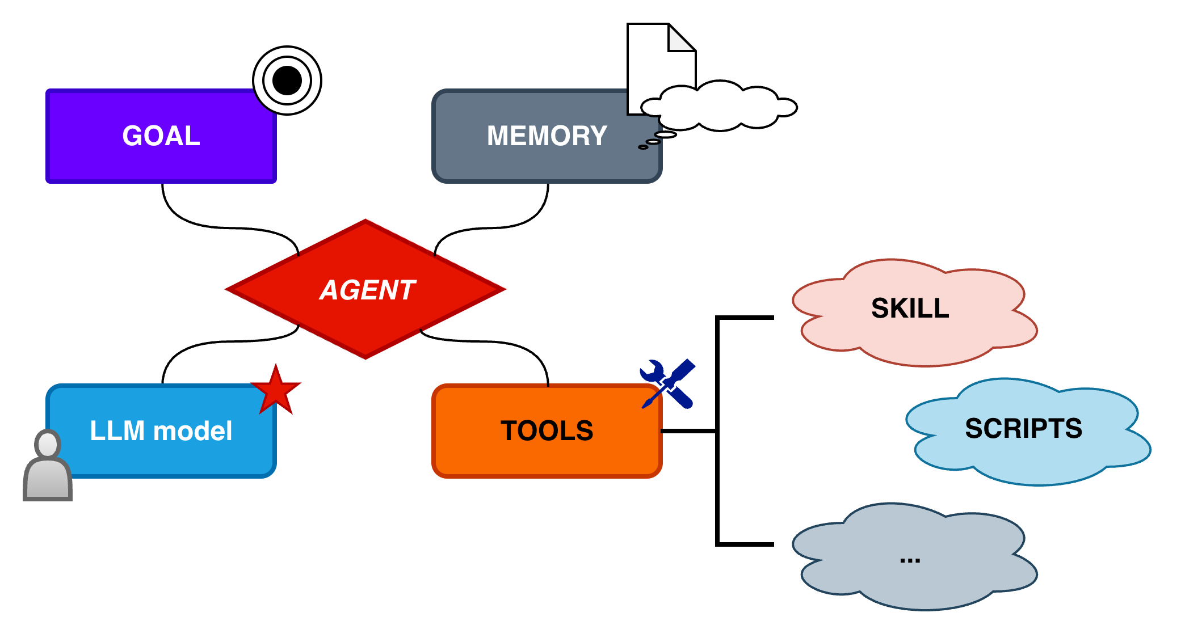
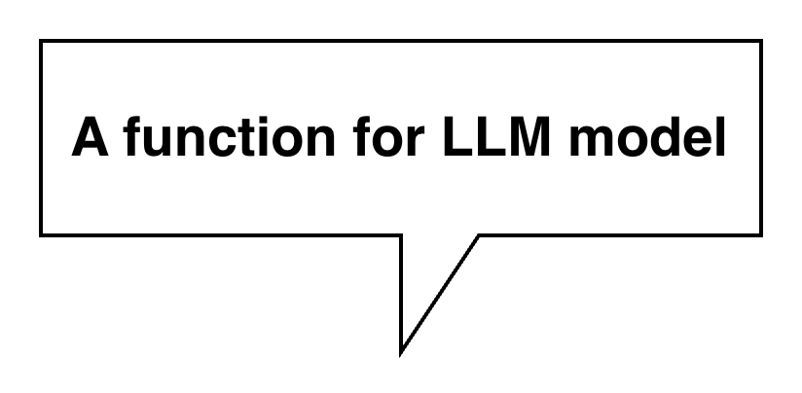
Theory: agent and skills
WHAT IS AGENT？
Autonomous
Goal-driven
Context-aware
Iterative decision making
WHAT IS SKILL？
Reusable capability
Atomic / Composable
Task-specific
Tool / API / Prompt
User Goal → Agent Planning → Skill Selection → Execution → Feedback
Notes:
什么是 Agent？ Agent 可以理解为由 LLM、工具、记忆和目标 共同组成的系统。其中llm是driver，其起到整体统筹决策的作用。 它不是一次性回答问题的模型，而是一个能够自主运行、围绕目标持续行动的实体。 Agent 具备目标驱动的行为模式，能够感知当前上下文，并在执行过程中不断做出决策和调整。
Agent 的核心特征 首先，Agent 是自主的，可以在较少人工干预的情况下完成任务。 其次，它是目标导向的，所有行为都围绕用户或系统设定的目标展开。 同时，Agent 是上下文感知的，能够利用历史状态和环境信息做出更合理的判断。 最后，Agent 具备迭代决策能力，可以根据执行结果不断修正后续行动。
什么是 Skill？ Skill 是 Agent 的能力单元，用于完成某一类具体任务。（类似于LLM可以调用的函数，但是没有函数那么严格） 每个 Skill 通常是原子化、可复用、可组合的，可以被不同 Agent 在不同场景下反复灵活的调用。 在实现层面，Skill 往往以工具、API 调用或结构化 Prompt 的形式存在。
Skill的格式通常包括标题（名字）和描述（这个也是最重要的部分，直接决定LLM应该在什么情况下调用，必须描述清楚）
Agent 与 Skill 的协作方式 在实际运行中，Agent 并不直接完成所有细节工作，而是通过规划与调度来选择合适的 Skill。 Agent 负责“想做什么”和“下一步做什么”，Skill 负责“具体怎么做”。
整体工作流程 整个流程可以概括为： 用户提出目标 → Agent 进行任务规划 → 选择合适的 Skill → 执行任务 → 根据反馈调整策略。 通过这一闭环，Agent 能够逐步逼近目标，并在复杂任务中保持可控性和可扩展性。

Slide 8
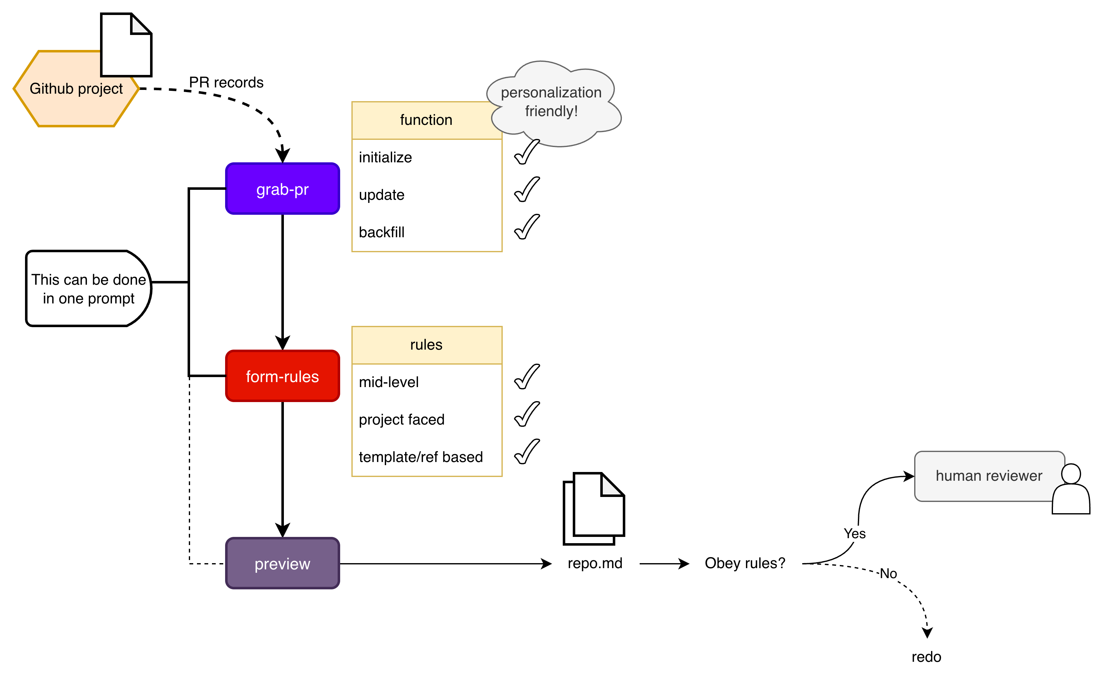
Methodology and Implementation
Highly automated and flexible；
AGENT-FIRST：skills choosing and pipeline decided by agent；
Maintainability：iterable closed-loop system
Notes:
AUTO Previewer 的核心由三类操作型技能（grab-pr、form-rules、preview）和两类元技能（skill-creator、skill-installer）构成。遵循原子性与简洁性的设计原则，系统将复杂功能抽象为两个通用技能和一个功能性技能，LLM会自行调用这两个技能组合以完成复合任务。
grab-pr：用于从指定的 GitHub 仓库中拉取 PR，并生成标准化的 JSON 文件存储在指定目录中。当目录中不存在记录时，技能会拉取新的 PR；当已有记录存在时，优先进行更新；若未检测到近期记录，则默认获取此前尚未收集的 PR。该技能完全基于文件夹中是否存在文件以及用户的提示词进行工作，所有路径和拉取数量均可通过提示词进行配置。
form-rules：对批量 PR JSON 进行规则抽象，生成中层规则并按严重程度进行分类，按照统一模板输出，同时记录完整的元数据日志。所有操作均遵循去标识化原则，以保证规则的泛化能力。系统默认引入以code smell为主的参考规则，将指导从单纯的代码层问题提升至架构层面；同时也支持用户提供自定义参考来源。
preview：将本地代码差异与已生成的规则进行匹配，输出可执行的预览报告，标注潜在问题与改进空间。两类元技能用于支持新技能的设计与安装，从而保证系统的可扩展性与复用性。
在实际使用中，开发者可以自由指定拉取的 PR 数量、文件夹路径以及自定义模板。系统会自主决定需要执行哪些技能、读取哪些目录以及整体的执行流程。通过规则日志与批量管理机制，用户可以清晰追溯规则的来源与演化过程，从而实现自动化的预审流程，减少人工错误，并支持渐进式扩展与多项目适配，体现了系统的智能性与通用性。

Slide 9
DEMO

Slide 10
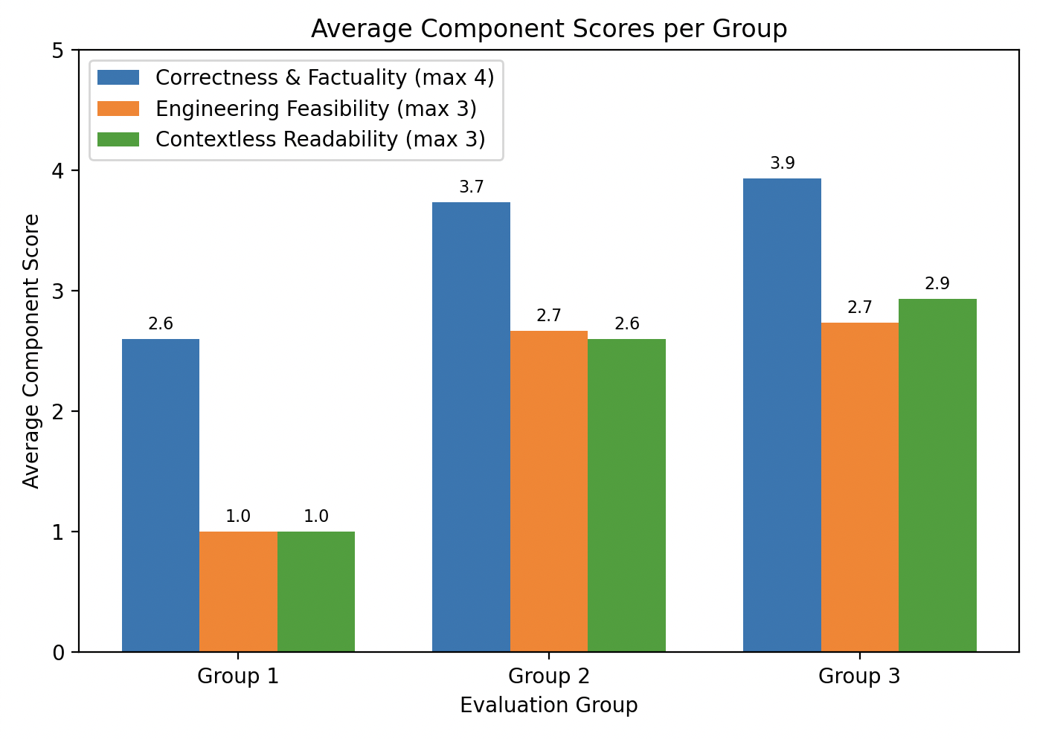
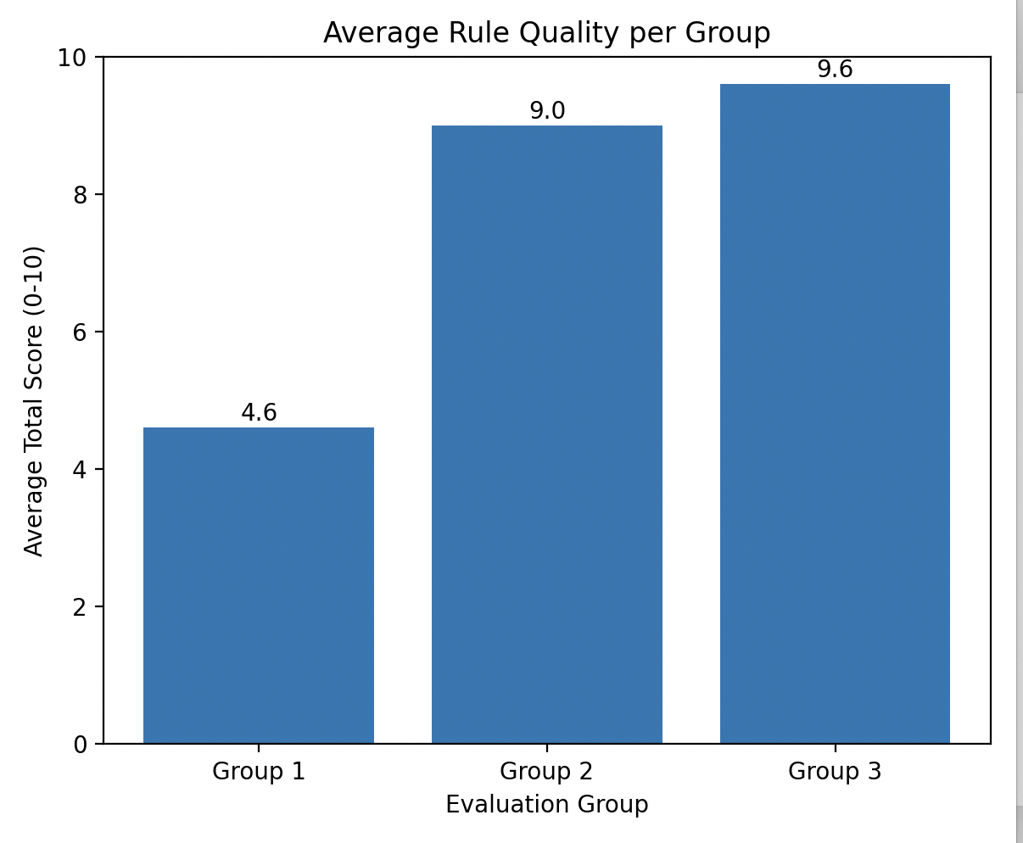
Ablation experiment
（This plot is drawn by codex formed code）
Notes:
为了验证rules的质量 和参考以及skill内置的规则对rules的影响，
分成三组，直接生成/按照skill描述生成/按照引用生成
codex打分 满分10分 正确性真实性4，工程可操作性3，无上下文可读性3
第三组得分最高
（这些图像都是codex根据已有数据和我的指令生成的）

Slide 11
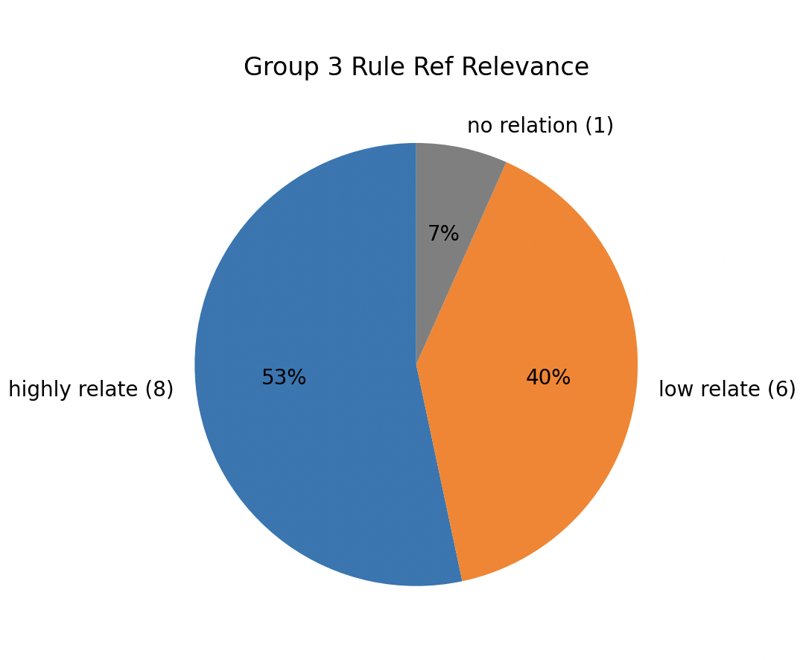
Notes:
对第三组中引用的质量进行测试，分成三个等级
Codex对第三组中生成的规则的引用部分进行评分
（描述图像）
总体而言，效果达到预期（至少一半以上的是高效引用）
限制于ref本身和github库，可通过更匹配的rule ref和交叉归纳来提升

Slide 12
Questions & Future Improvements
Questions
Rule quality
Stability
reproducibility
Improvements & solution
Project rule template
*Multi-agent cooperation
Prompt engineering
…

Slide 13
Conclusion
Understand the concepts of agents and skills
Learn to use Codex agent skills to assist engineering tasks
Implement an automated previewer project and achieve the expected results
Quantitatively evaluate the generated rules and conduct controlled variable experiments
Produce a systematic report

Slide 14
Reflections
During this internship, my main takeaways are as follows:
The role of AI in coding
Team collaboration and professional team culture
A holistic view of projects and engineering systems
Storytelling
Notes:
1.Vibe coding大幅度提升了代码产出的效率，能在很短的时间内产出大量的内容。这也对人提出了要求：- prompt描述。- 检查错误的能力。-架构师思维。
代码本身实现的比重在降低，重点是做什么，不是怎么做
前一阵子火起来的clawbot实现了在电脑甚至手机终端的对话（获取访问设备文件的能力，替你发信息回邮件）从ai网页对话框的时代到ai智能体部署时代
对agent的限制和管理很重要（误删文件事件造成损失），信息安全
2.团队合作 这几周的实习以来，体会到了团队乃至公司的专业氛围——包括站会，讨论等等，实时沟通进度，公开化透明化，高效交流和讨论错误等等；让我体验到在专业的职场氛围下，工程师们应该如何团队合作，解决问题。
在此也感谢带我的两位mentor，他们都非常专业，我学习到了很多有用的东西。
3.工程本身角度，架构的重要性（skill的原子化，版本的更新迭代）。Yuran告诉我的：agent first。从一开始的工程师思维转到agent first思维（把东西交给ai让它判断怎么做），转变过程比较长（我也没有完全转变过来），但这也是未来的一个趋势。这也提升了prompt和架构的重要性
4.如何讲好一个故事——less is more，more is less，图表和数字比一长段对话更加有说服力。把简单的东西讲的复杂很容易，但是把复杂的东西讲的简单就没那么容易。把专业的东西讲的小白化，是很重要的一点，因为这从侧面也反映了理解深度和抽象能力。

Slide 15
Reference
[1] Distilling Rule‑based Knowledge into Large Language Models, Zhang et al., 2023, https://arxiv.org/abs/2311.08883 [2] Patterns Over Principles: The Fragility of Inductive Reasoning in LLMs under Noisy Observations, Li et al., 2025, https://arxiv.org/abs/2502.16169 [3] MoRE‑LLM: Mixture of Rule Experts Guided by a Large Language Model, Wang et al., 2025, https://arxiv.org/abs/2503.22731 [4] IDEA: Enhancing the Rule Learning Ability of Large Language Model Agent through Induction, Deduction, and Abduction, Chen et al., 2025, https://aclanthology.org/2025.findings-acl.698/

